Slide 1
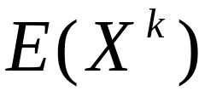
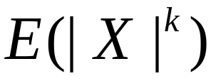
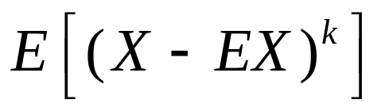
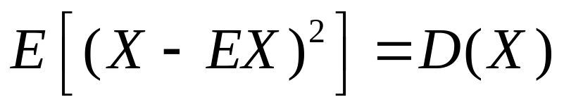
一. 矩
§4.4 矩和协方差矩阵
—— X 的 k 阶原点矩
—— X 的 k 阶绝对原点矩
—— X 的 k 阶中心矩
—— X 的 方差

Slide 2
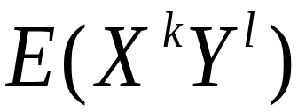
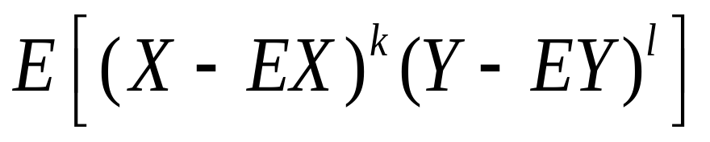
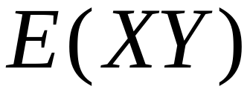
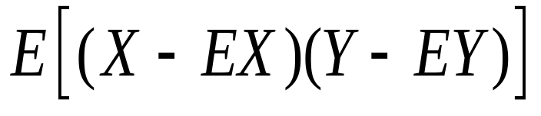
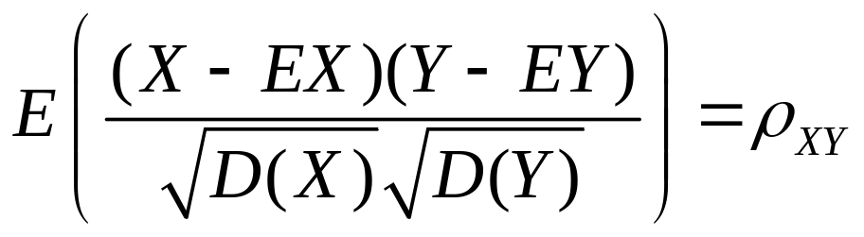
—— X ,Y 的 k + l 阶混合原点矩
—— X ,Y 的 k + l 阶混合中心矩
—— X ,Y 的 二阶原点矩
— X ,Y 的二阶混合中心矩
X ,Y 的协方差
—— X ,Y 的相关系数

Slide 3
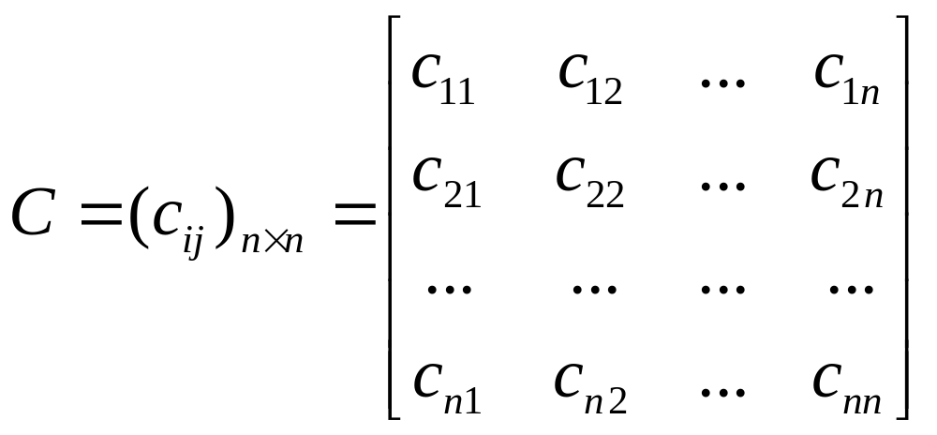
二. 协方差矩阵
1.定义 设X₁，… , X_{n}为n个随机变量, 记c_{ij}=Cov(X_{i}, X_{j}),i, j=1, 2, …, n. 则称由c_{ij}组成的矩阵为随机变量 X=(X₁，… , X_{n})^{T}的协方差矩阵C。即

Slide 4
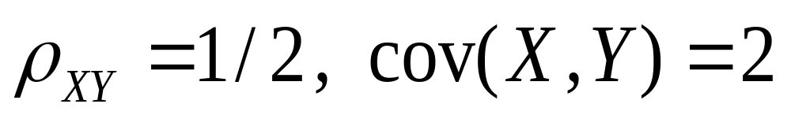
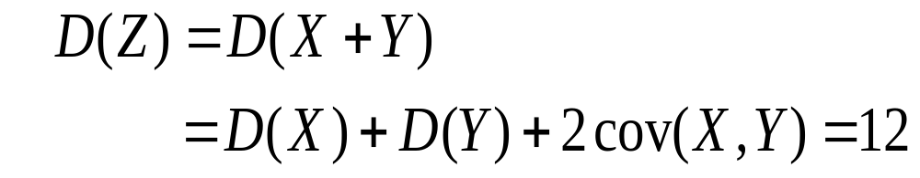
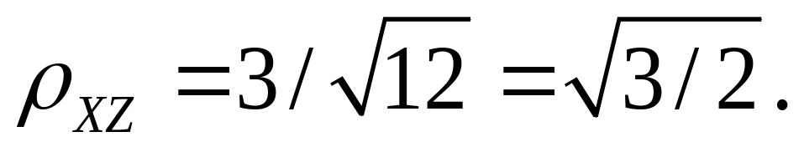
例1 设 ( X ,Y ) ~ N ( 1,4; 1,4; 0.5 ), Z = X + Y , 求 ρ _{XZ}
解

Slide 5
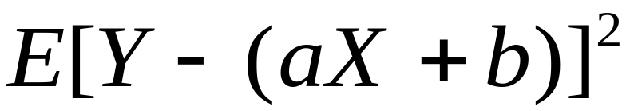
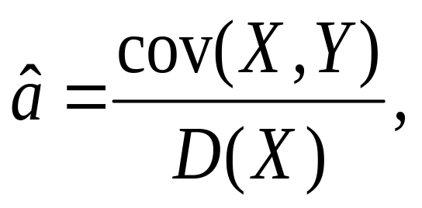
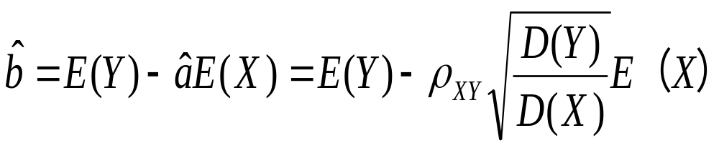
附录
矩在线性回归中 的应用
若 X , Y 是两个r.v., 用X 的线性函数
去逼近 Y 所产生的平均平方误差为
当取
平均平方误差最小.

Slide 6
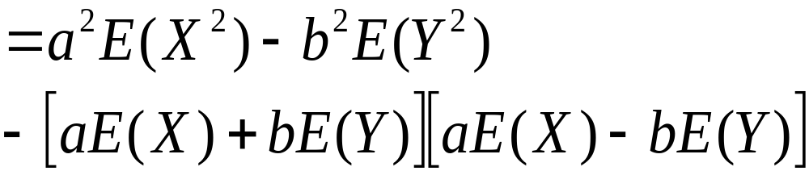
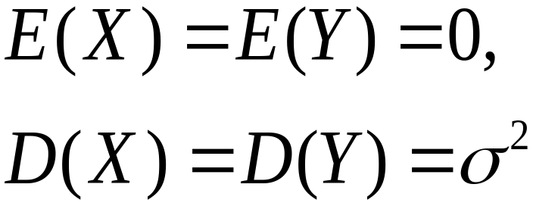
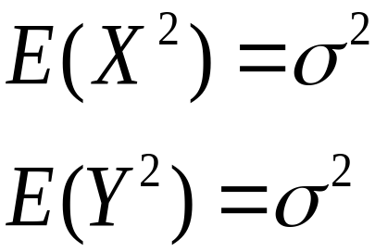
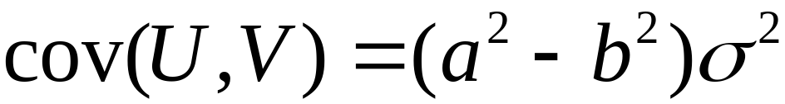
附例 设 X ,Y 相互独立, 且都服从 N ( 0, σ ²),
U = aX + bY , V= aX - bY , a,b 为常数，且都不为零，求ρ_{UV}
解
由

Slide 7
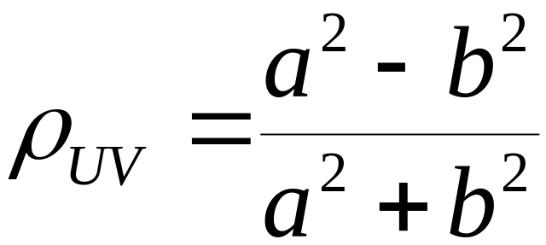
而
故
继续
讨论
a,b 取何值时, U与V 不相关？
此时, U与V 是否独立？

Slide 8
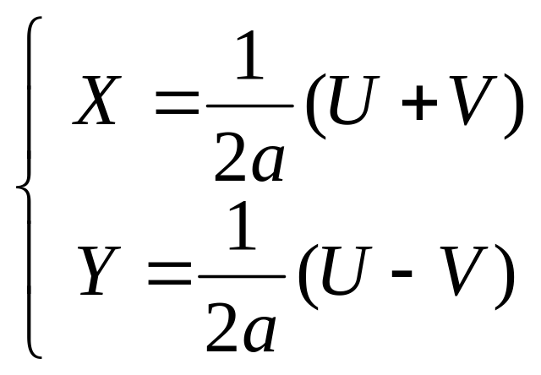
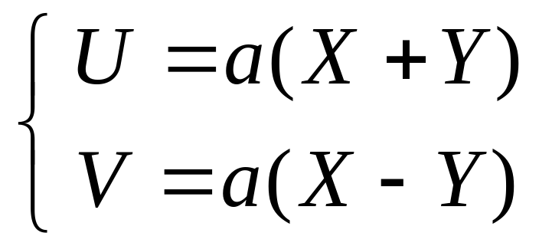
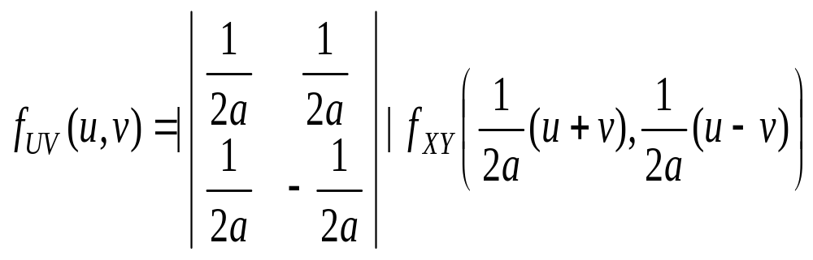
若 a = b，ρ_{UV} = 0, 则 U , V 不相关.
但 U~N (0, 2a²σ ²), V~N (0, 2a²σ ² ),

Slide 9
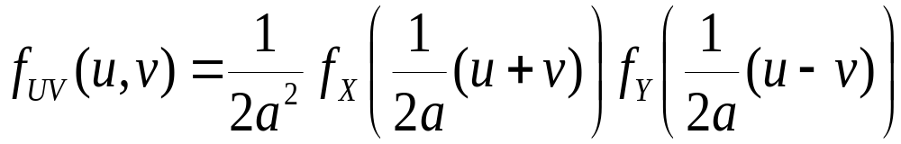
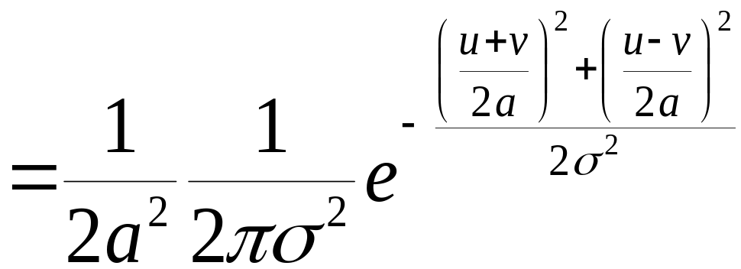
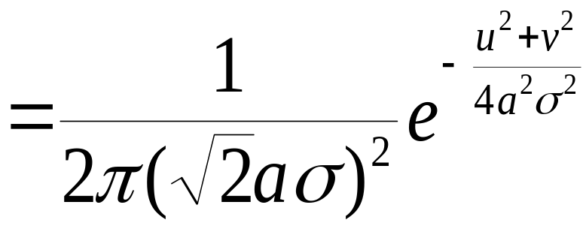
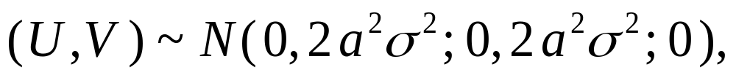
且U ,V 相互独立

Slide 10
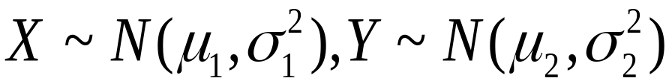
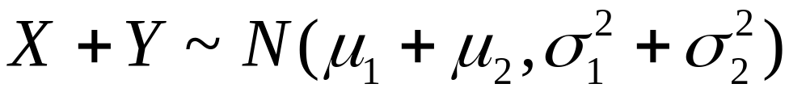
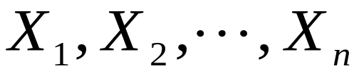
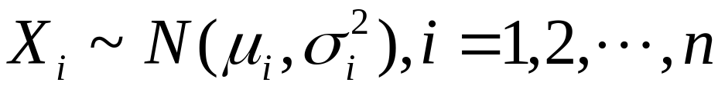
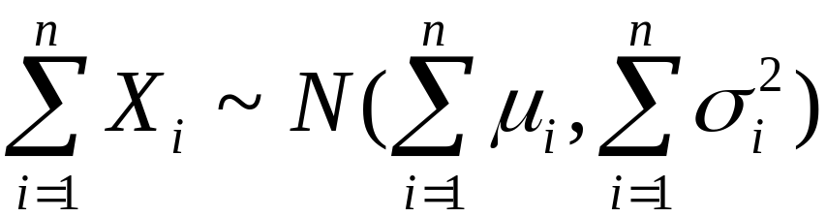
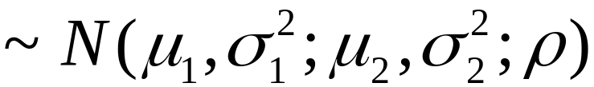
正态随机变量的结论
X ,Y 相互独立,
则
推广
相互独立
若
则
若(X ,Y )
则

Slide 11
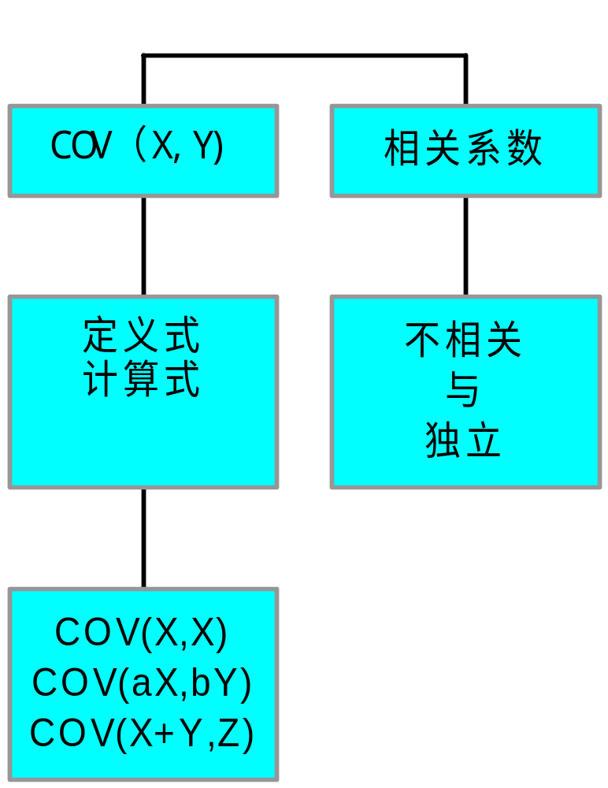
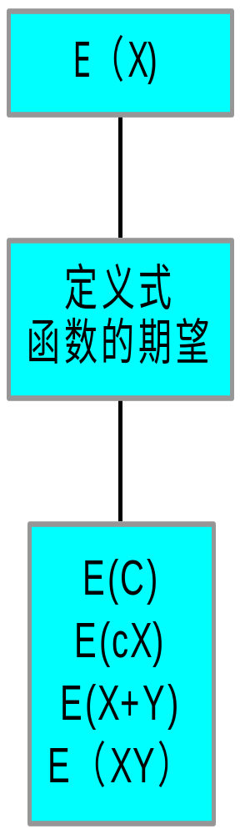
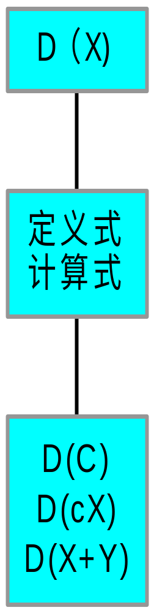
小结
六种常用随机变量的期望与方差

